Slide 1
Zatrzaski, przerzutniki, rejestry
Zatrzaski

Slide 2
Twórcy FPGA zdecydowanie nie zalecają stosowania zatrzasków w projektach FPGA.
Faktem jest, że zatrzaski w FPGA
  nie mają bezpośredniej implementacji sprzętowej,
  ale są emulowane przez wewnętrzną logikę (FPGA na poziomie sprzętowym mają tylko przerzutniki).
Dlatego użycie zatrzasków
  może prowadzić do awarii projektów na poziomie fizycznym.
Zatrzaski w projektach na FPGA mogą być używane tylko w tych przypadkach,
  gdy nie można się bez nich obejść.
We wszystkich innych przypadkach zaleca się
  zastąpienie zatrzasków przerzutnikami lub rejestrami.

Slide 3
Jedną z cech języka Verilog jest to, że
  kompilator może automatycznie wprowadzać zatrzaski na wyjściach układów kombinacyjnych,
  gdy kod nie opisuje wyraźnie wszystkich możliwych kombinacji zmiennych wejściowych i
  odpowiadających im wartości zmiennych wyjściowych układu kombinacyjnego.
Dlatego należy
  zawsze uważnie czytać komunikaty kompilatora,
  a także analizować wyniki syntezy na poziomie RTL.

Slide 4
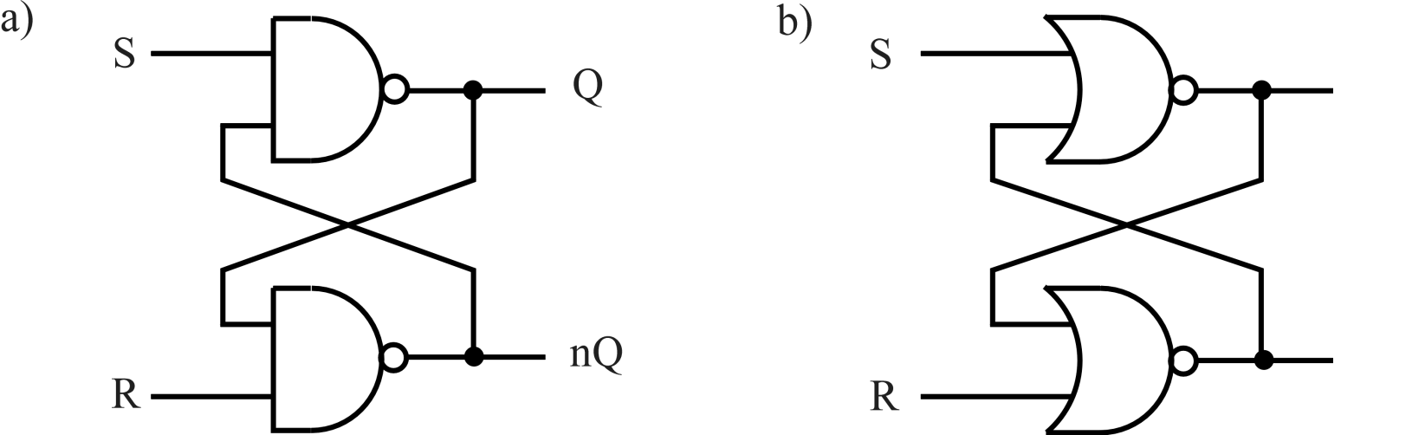
Zatrzaski typu SR
S | R | Q | nQ
0 | 0 | latch | latch
0 | 1 | 0 | 1
1 | 0 | 1 | 0
1 | 1 | x | x

Slide 5
Opis zatrzaski SR przy użyciu prymitywów języka Verilog
module latch_SR_NAND(
input S,R,
output Q,nQ);
nand g1(Q,S,nQ);
nand g2(nQ,R,Q);
endmodule

Slide 6
Ten sam opis, ale przy użyciu równań logicznych i operatora przypisania cęgłego assign:
module latch_SR_assign_NAND(
input S,R,
output Q,nQ);
assign Q = ~(S & nQ);
assign nQ = ~(R & Q);
endmodule

Slide 7
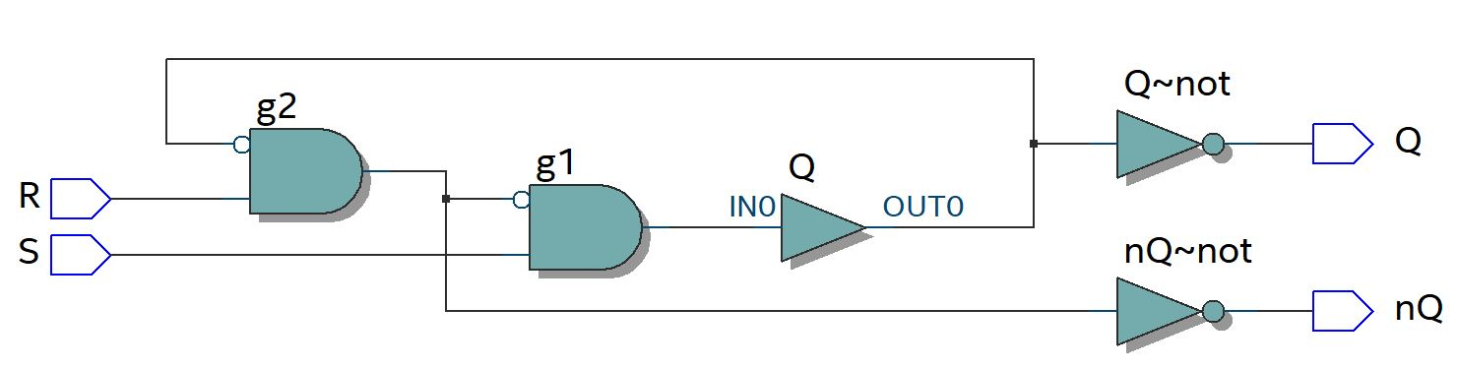
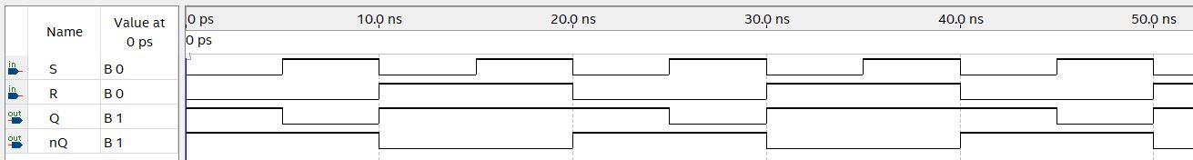
Wyniki syntezy i symulacji rys. 7.1.1 i rys. 7.1.2

Slide 8
Analiza rys. 7.1.2 pokazuje, że syntezator zbudował zupełnie inny układ niż opisany.
Wyniki modelowania funkcjonalnego pokazują, że syntetyzowany schemat nie działa, na przykład dla R = 1 otrzymujemy Q = 1, a dla S = 1 mamy Q = 0,
  czyli absolutnie nie te wartości, króre podane w tabeli 7.1.1.
Wniosek: implementacja zatrzasku SR na FPGA zgodnie z klasycznym schematem przy użyciu prymitywów języka Verilog lub użycie podobnych równań logicznych prowadzi
  do błędnego wyniku.
Pojawia się naturalne pytanie: czy jest możliwe zbudowanie zatrzasku SR na FPGA?
Aby to zrobić, opisujemy zatrzask SR używając instrukcji if w następujący sposób:

Slide 9
Opis zatrzaski SR używając instrukcji if
module latch_SR_if(
input S,R,
output reg Q,
output nQ);
always @(*)
if (S) Q=1'b1;
else if (R) Q=1'b0;
assign nQ=~Q;
endmodule

Slide 10
Ten sam opis można wykonać za pomocą instrukcji przypisania cągłego assign i operacji warunkowych:
module latch_SR_assign(
input S,R,
output Q,nQ);
assign Q = (S) ? 1'b1 : (R) ? 1'b0 : Q;
assign nQ = ~Q;
endmodule

Slide 11
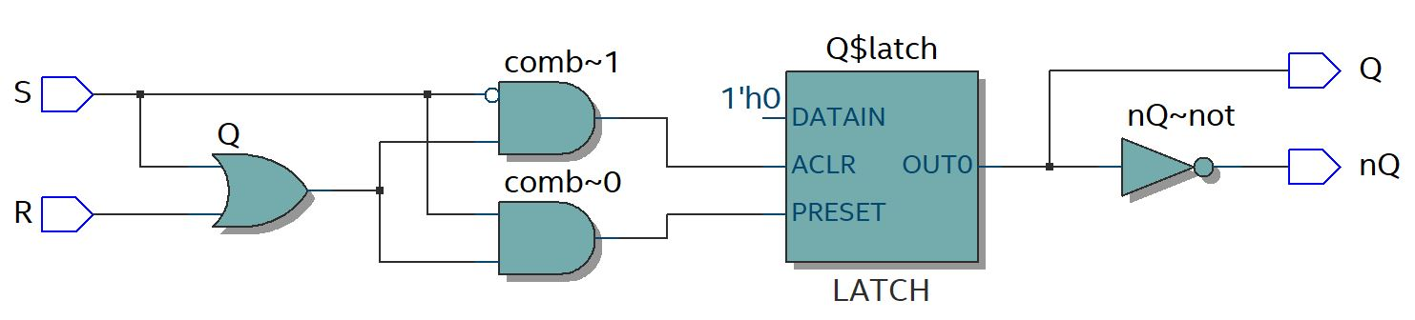
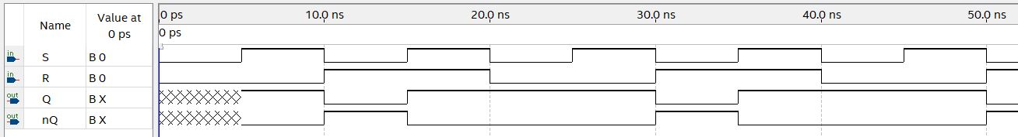
Rys. 7.1.6. Wyniki syntezy i symulacji

Slide 12
Analiza rys. 7.1.6 pokazuje, że w tym przypadku zatrzask SR jest
  oparty na prymitywie Quartus LATCH,
  który wykorzystuje asynchroniczne wejścia resetowania ACLR i ustawienie PRESET.
Zarządzanie tymi wejściami zapewnia dodatkowa logika.
W rezultacie zatrzask SR jest implementowany na dwóch elementach logicznych LUT.
Analiza wyników symulacji pokazuje, że ten
  zatrzask SR podczas pierwszych 5 ns przy wartościach zerowych na wejściach S i R generuje nieokreślone wartości x na wyjściach,
  a następnie działa zgodnie z tabelą. 7.1.1.
Zauważ, że
  dla zabronionej kombinacji „11” na wejściach wartości wyjść są odwrócone.

Slide 13
Kolejny możliwy opis zatrzasku SR
module latch_SR_if_v2(
input S,R,
output reg Q,nQ);
always @(*)
if (S)
begin
Q=1'b1;
nQ=1'b0;
end
else if (R)
begin
Q=1'b0;
nQ=1'b1;
end
endmodule

Slide 14
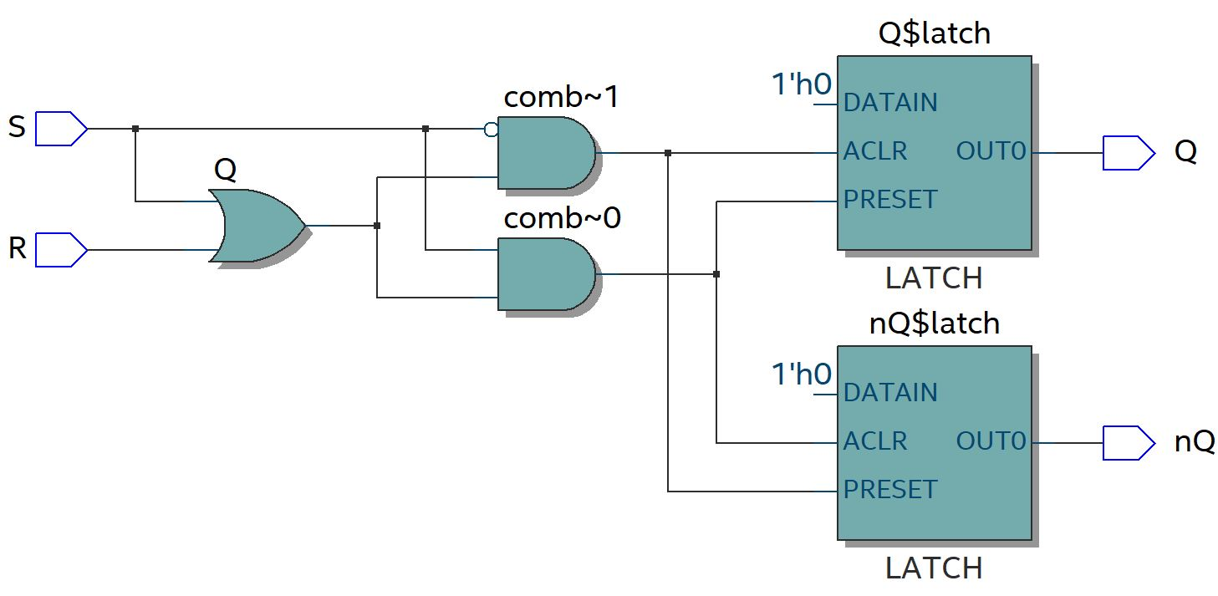
Wyniki syntezy
Wnioski. Aby zaimplementować zatrzask SR na FPGA, należy go opisać w Verilog
za pomocą instrukcji if
lub podobnej operacji warunkowej w operatorze przypisania ciągłego assign.

Slide 15
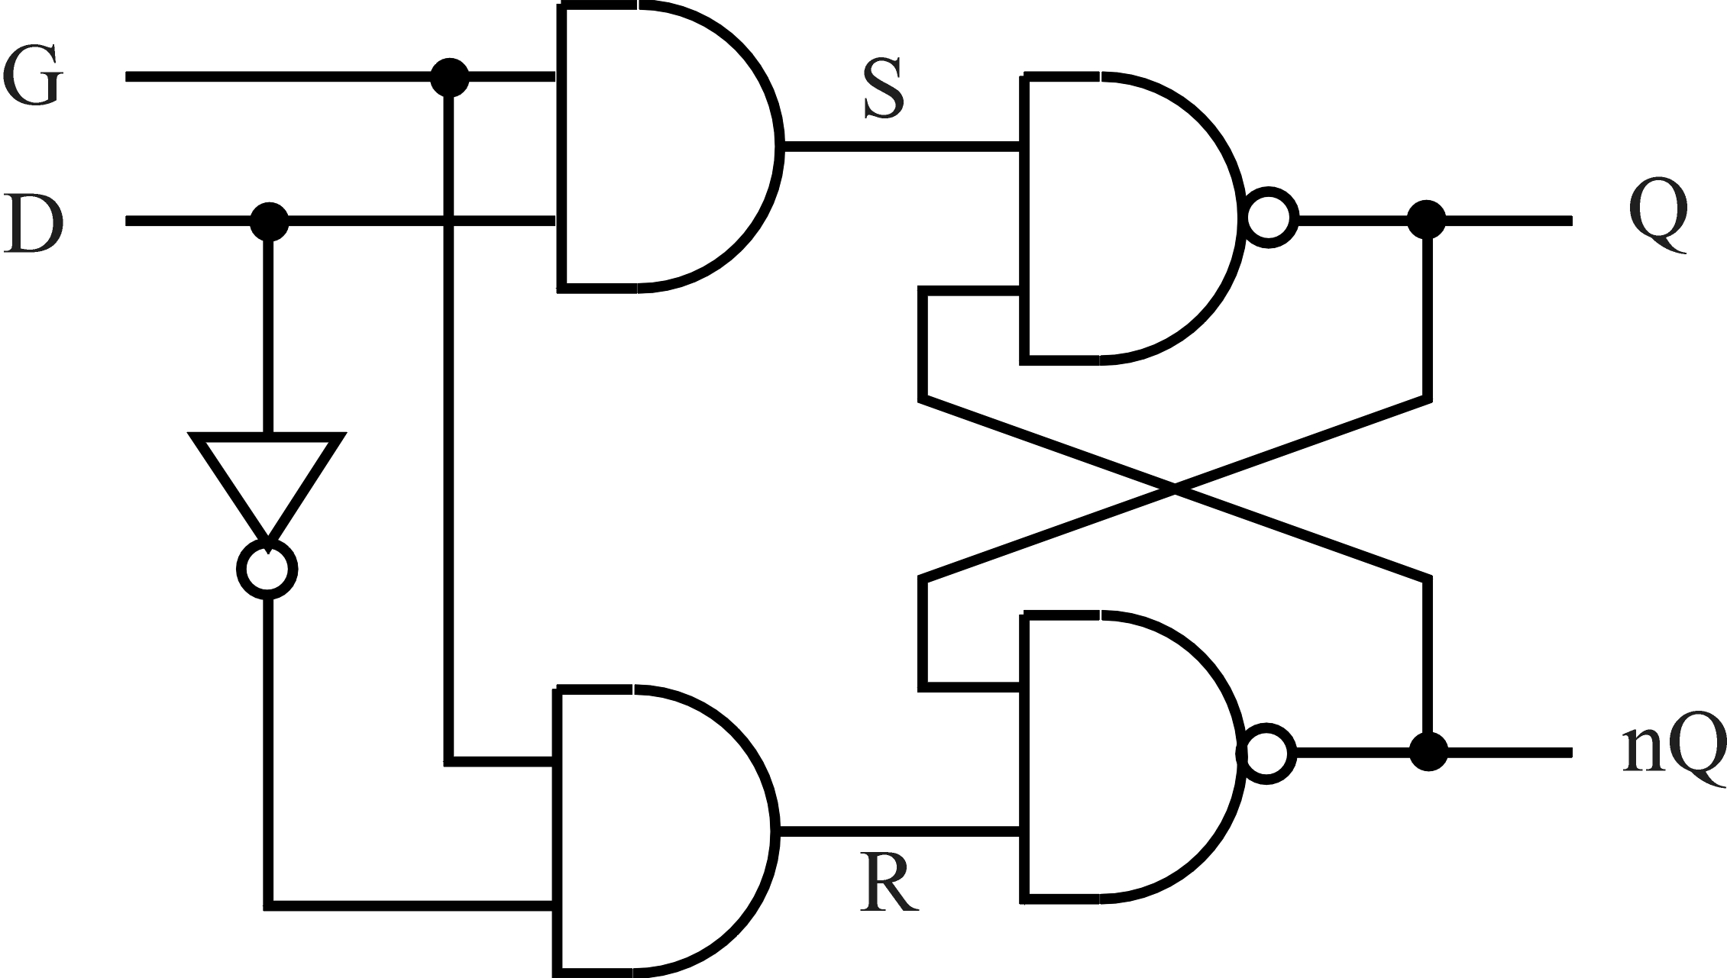
Zatrzask typu D

Slide 16
Zazwyczaj zatrzask ma
  wejście danych D, wyjście Q,
  wejście bramki G (wejście G jest czasami oznaczone jako LE - zezwolenie na zatrzask),
  a także może mieć asynchroniczne wejścia resetowania i ustawienia.
Przy wysokiej wartości na wejściu bramki G
  sygnał z wejścia danych D jest przesyłany bez zmiany (z pewnym opóźnieniem) do wyjścia Q.
Przy niskiej wartości na wejściu bramki G,
  wyjście Q zapamiętuje ostatnią wartość na wejściu danych D.

Slide 17
Opis strukturalny zatrzasku D z prymitywów języka Verilog:
module latch_struct(
input D,G,
output Q,nQ);
wire S,R;
and g1(S,D,G);
and g2(R,~D,G);
nand g3(Q,S,nQ);
nand g4(nQ,R,Q);
endmodule

Slide 18
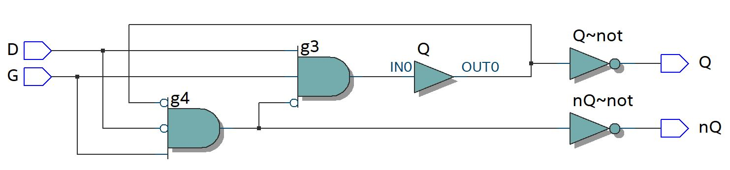
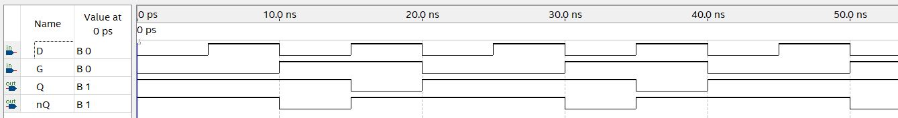
Wyniki syntezy (rys. 7.1.10) i modelowania (rys. 7.1.11)

Slide 19
Analiza rys. 7.1.10 pokazuje, że
  kompilator syntetyzował całkowicie inny schemat niż ten, który opisaliśmy,
  a wyniki symulacji (Rys. 7.1.11) wskazują, że schemat nie działa.
Wniosek. Strukturalny opis zatrzasku z prymitywów języka Verilog prowadzi do nieprawidłowo działającego schematu.

Slide 20
Zatrzask D można łatwo opisać w języku Verilog, używając instrukcji if:
module latch_if(
input D,G,
output reg Q);
always @(*)
if (G) Q=D;
endmodule

Slide 21
lub za pomocą operacji warunkowej i instrukcji przypisania ciągłego assign:
module latch_assign(
input D,G,
output Q);
assign Q = (G) ? D : Q;
endmodule

Slide 22
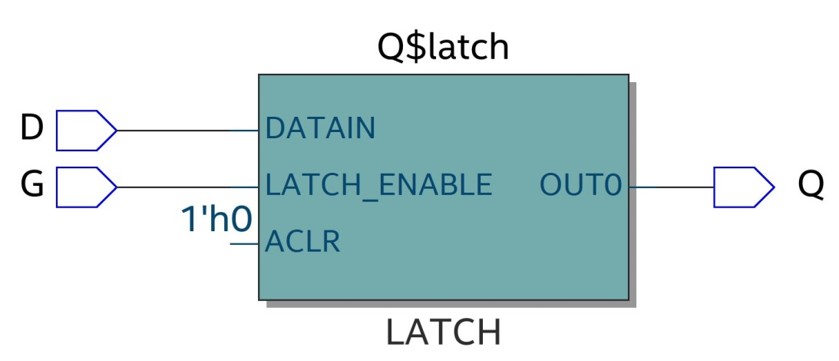
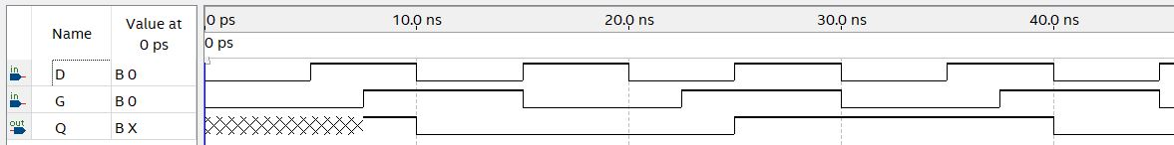
wyników syntezy (rys. 7.1.12) i modelowania (rys. 7.1.13)

Slide 23
Analiza rys. 7.1.12 pokazuje, że zatrzask D jest zaimplementowany
  na jednym prymitywie LATCH systemu Quartus.
W tym przypadku
  sygnał D jest podawany na wejście DATAIN,
  a sygnał G na wejście LATCH_ENABLE prymitywu LATCH.
Wyniki modelowania funkcjonalnego pokazują, że
  przy niskiej wartości początkowej na wejściu G, wyjście Q ma nieokreśloną wartość x;
  przy wysokiej wartości na wejściu G, wyjście Q powtarza zmianę sygnału na wejściu D,
  a przy każdej kolejnej niskiej wartości na wejściu G wyjście Q zachowuje poprzednią wartość.
To znaczy, że zatrzask działa prawidłowo.

Slide 24
Opis zatrzasku D z resetowaniem
module latch_if_reset(
input D,G,reset,
output reg Q);
always @(*)
if (~reset) Q=1'b0;
else if (G) Q=D;
endmodule

Slide 25
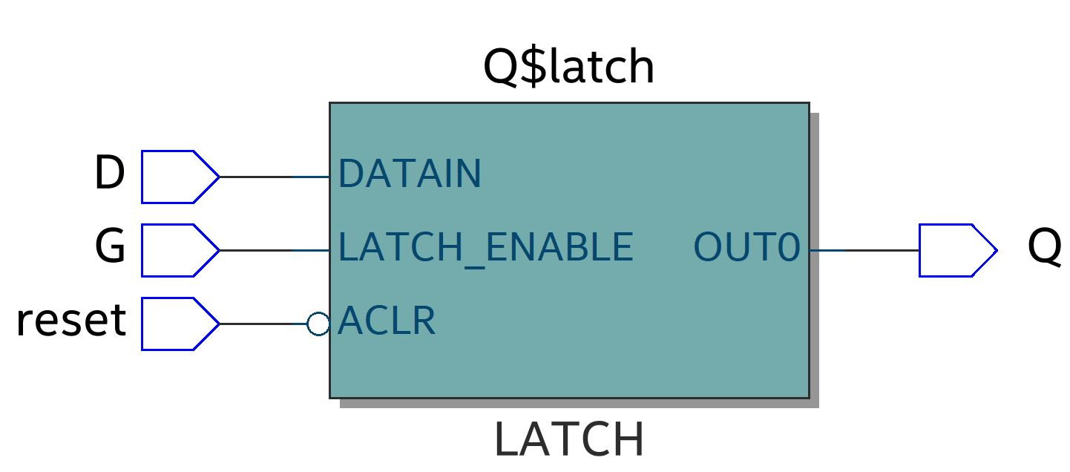
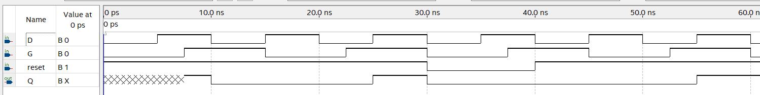
Wyniki syntezy i modelowania

Slide 26
Możliwe zaoferować kilka funkcjonalnie równoważnych opisów zatrzasków z odwrotnym wyjściem nQ, z których poniższe jest najprostsze:
module latch_if_with_nQ(
input D,G,
output reg Q,
output nQ);
always @(*)
if (G) Q = D;
assign nQ = ~Q;
endmodule

Slide 27
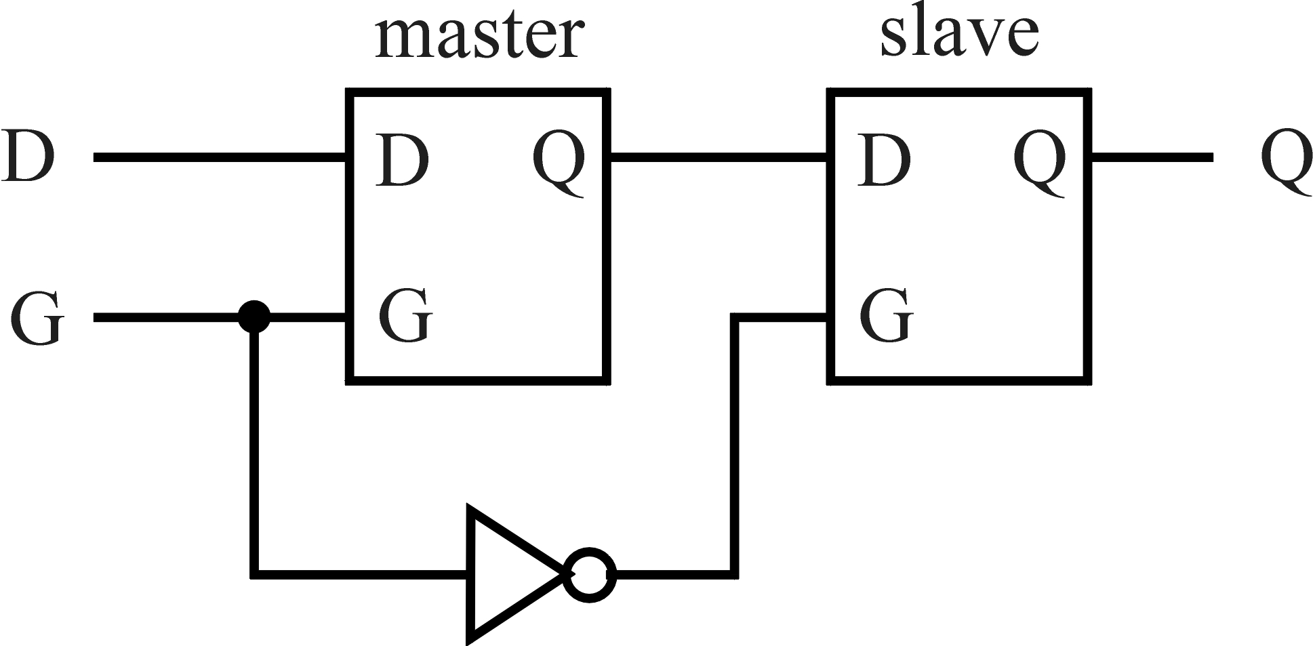
Zatrzask master-slave
W celu bardziej niezawodnego zapamiętywania sygnałów wejściowych w projektach na FPGA stosowane są czasami zatrzaski master-slave

Slide 28
Opis zatrzasku master-slave w języku Verilog przy użyciu instrukcji if
module latch_master_slave_if(
input D,G,
output reg Q);
reg c;
always @(*)
if (G) c = D;
always @(*)
if (~G) Q = c;
endmodule

Slide 29
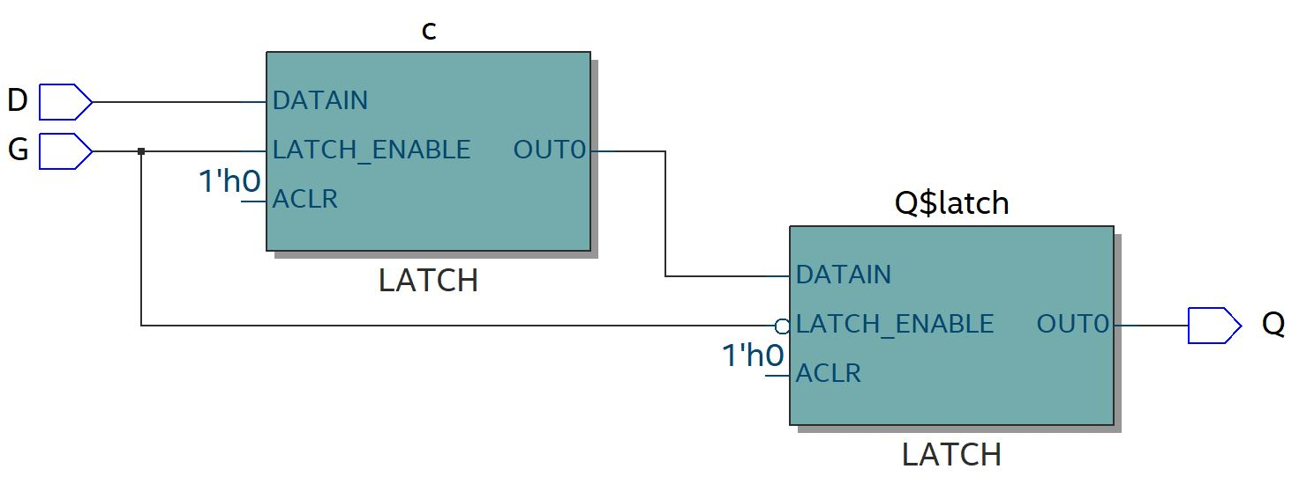
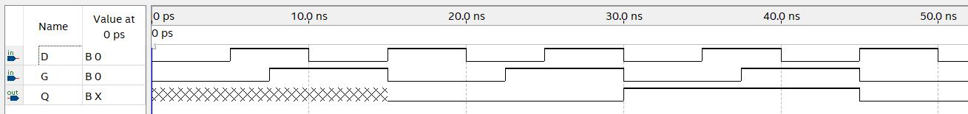
Wyniki syntezy i symulacji

Slide 30
Niewłaściwa instalacja zatrzasków na wyjściach układów kombinacyjnych
Często na wyjściach układów kombinacyjnych kompilator automatycznie ustawia zatrzaski.
Przyczynami instalowania niepożądanych zatrzasków na wyjściach układów kombinacyjnych mogą być wyjątki kodowania:
- brak konstrukcji else w instrukcji if;
- brak konstrukcji default w instrukcji case, gdy stałe elementy instrukcji case wymieniają nie wszystkie możliwe kombinacje zmiennych wejściowych itp.
Ale w niektórych przypadkach, nawet jeśli wszystkie wymienione reguły są przestrzegane, kompilator może automatycznie zainstalować zatrzaski na wyjściach układów kombinacyjnych.

Slide 31
module mistaken_latch(
input s,
input a1,a2,b1,b2,
output reg z1,z2,z3);
always @(*)
if (s)
begin
z1 <= a1;
z2 <= b1;
end
else
begin
z1 <= a2;
z3 <= b2;
end
endmodule

Slide 32
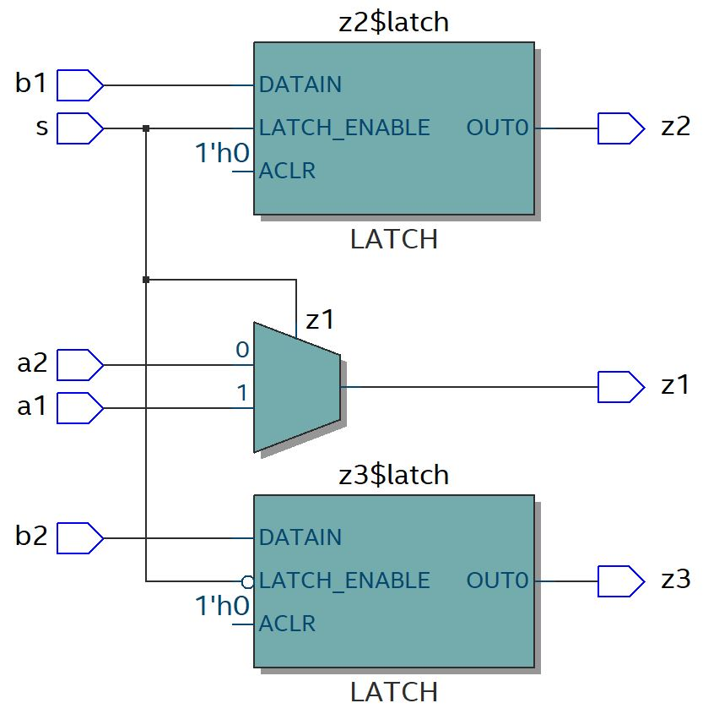
Instalowanie zatrzasków na wyjściach obwodu kombinatora w wyniku błędnego kodowania

Slide 33
Wniosek
Powinieneś zawsze dokładnie przejrzeć
  wyniki syntezy
  i komunikaty kompilatora dotyczące automatycznego wstawiania zatrzasków.
W przypadku wykrycia automatycznie wprowadzenego zatrzasku należy określić,
  czy zatrzask jest włożony zgodnie z życzeniem użytkownika,
  czy też jest to błąd kodowania układu kombinacyjnego.

